Slide 1
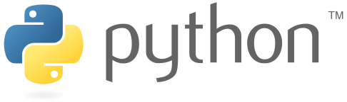
Chapitre 13
PIP

Slide 2
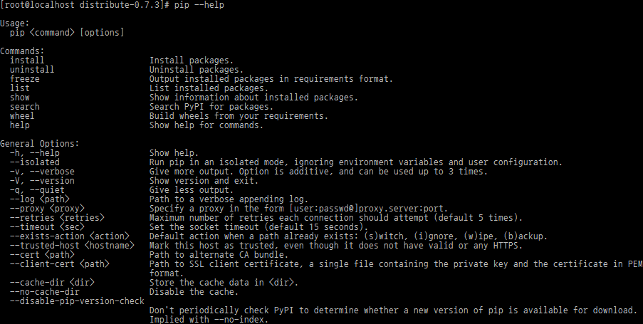
PIP
Gestionnaire de package Python
PIP Install Package
Dépôt de package
Python Package Index PyPI
Utilisation
PIP install packageName
PIP uninstall packageName
PIP install –r requirement.txt

Slide 3
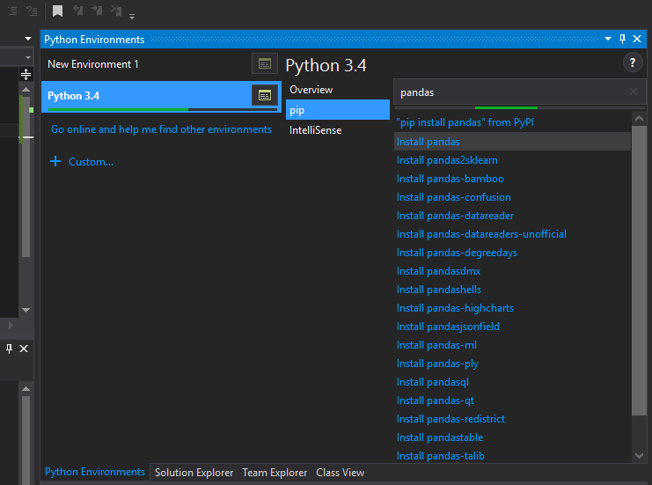
Visual Studio
Visual Studio Code
Allez dans Affichage -> Terminal intégré
Visual Studio CE
Outils-> Python Tools -> Python Environments.

